Slide 1

Richtlijnen en Infectiepreventie op de OK
Wat kan jij ermee ?
7-3-24 Anne Marie Kranenburg,
Deskundige Infectiepreventie.

Slide 2
Disclosure belangen spreker
(potentiële) belangenverstrengeling | Geen
Voor bijeenkomst mogelijk relevante relaties met bedrijven | Geen
Sponsoring of onderzoeksgeld Honorarium of andere (financiële) vergoeding Aandeelhouder Andere relatie, namelijk … | • Geen • • •

Slide 3




Norm- en wetgeving
Wet kwaliteit, klachten en geschillen zorg (Wkkgz)
College Bouw Ziekenhuisvoorzieningen
NEN-normen
Legionella (VEWIN)
HACCP
VCCN 7
  ISO norm 5
  ISO norm 7
Wet op medisch steriele hulpmiddelen.
Wet Algemene Verordening Gegevensbescherming
Brandveiligheid NBF
Stralingsbesluit
Wet milieubeheer
Duurzaam bouwen
Laserveiligheid
Arbo-wet
CE keurmerken
LCI richtlijnen
RIVM
Notes:
Veel normen en wetgeving
Infectiepreventie is slechts een klein onderdeel, er zijn nog vele ander normen.
Zoals bijvoorbeeld electricitietsnormen, laserveiligheidsnormen etc.
Genoemde normen zijn maatgevend.
Stap 1 in het bouwproces is om de bouwer laten benoemen welke normen hij hanteert . Dit ook specifiek laten toevoegen aan het PvE. Niet akkoord gaan met ’’ de gelden de normen of zoiets vaags.
Hiermee wordt het kader voor de hygiënist en alle anderen geaccepteerd, belangrijk later in het bouwtraject.
Soms leveren gebruikersgroepen nog specifieke normen, zoals werken in de angiokamer: veiligheid bij hartcathetrisatie.
Ook heeft het IGZ op deelgebieden normen.

Slide 4



Infectiepreventie : Buitenlandse richtlijnen/artikelen en onderzoek
CDC richtlijnen
WHO richtlijnen
Zweeds
Engels
Duits

Slide 5
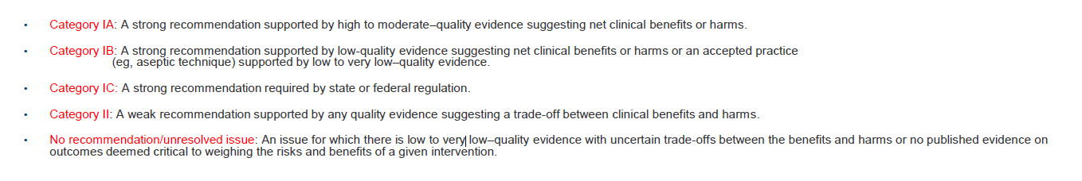
Advisering in gradatie /evidence based
CDC Centers for Disease Control and Prevention Guideline for the Prevention of Surgical Site Infection, 2017
Literatuur
Search
Visie/consensus professional

Slide 6
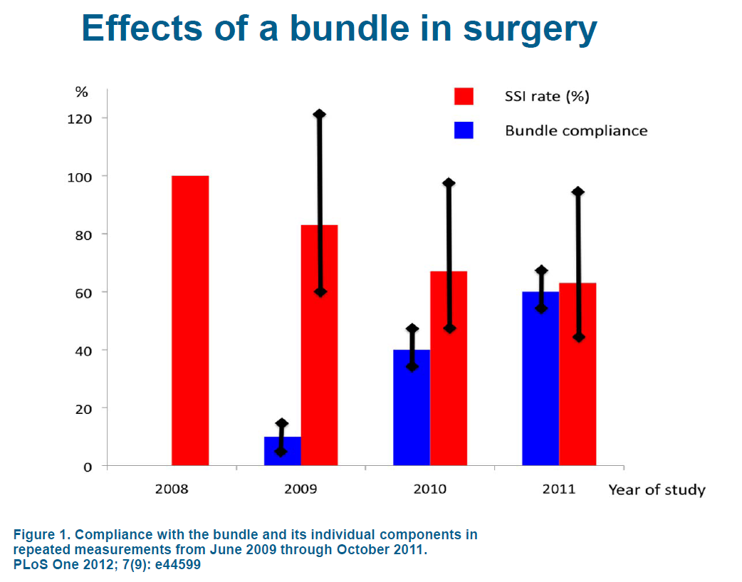
VMS bundel: OK discipline, Normothermie, AB profylaxe, deurdiscipline
Score 90%

Slide 7

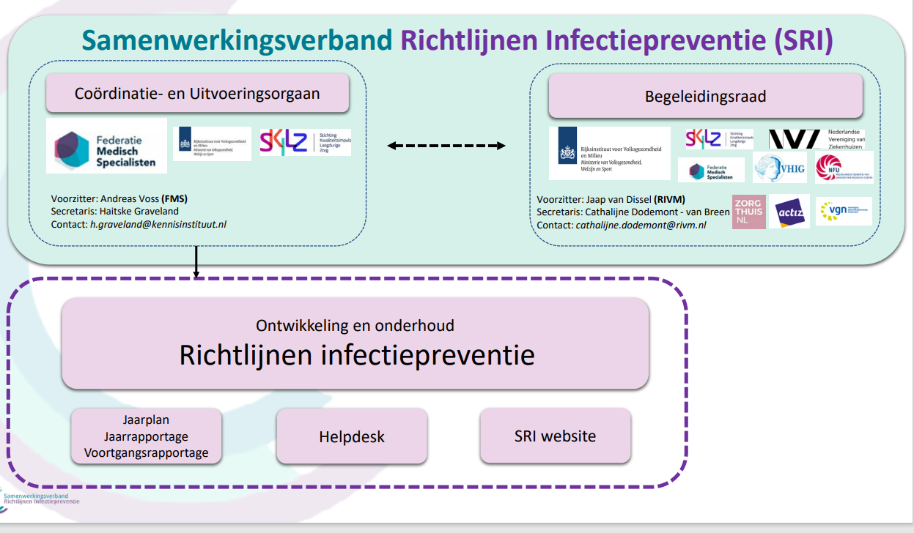
Van oud naar nieuw
Notes:
Stichting kwaliteits-impuls langdurige zorg. Nederlandse vereniging ziekenhuizen, gehandicaptenzorg, patientenvereniging. Vhig. FMS

Slide 8
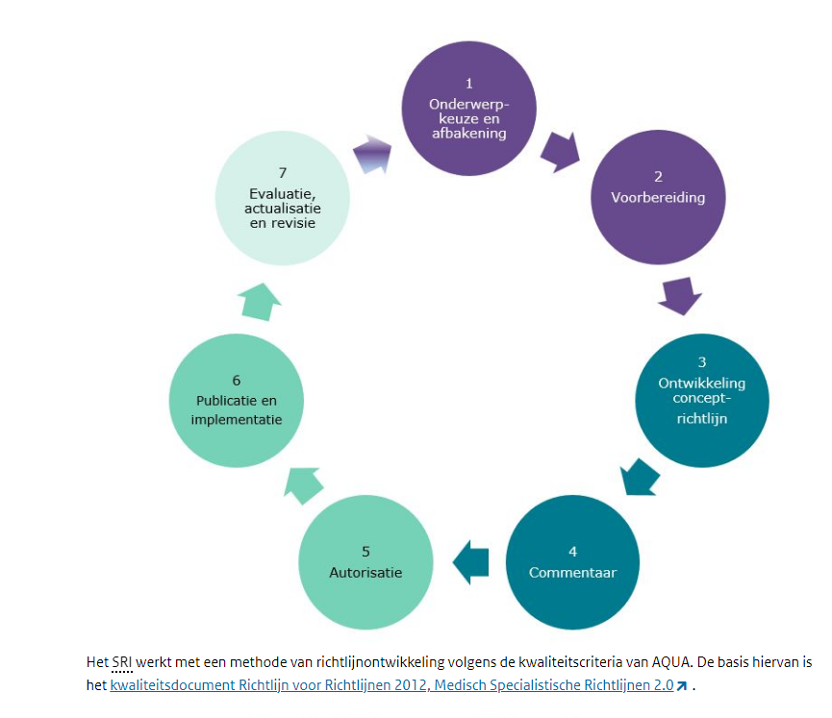
Ontwikkeling richtlijn: 12- 24 maanden
Notes:
Dat duurt lang: maar kan ook snel als het moet. Welke verenigingen aansluiten wordt bepaald.

Slide 9

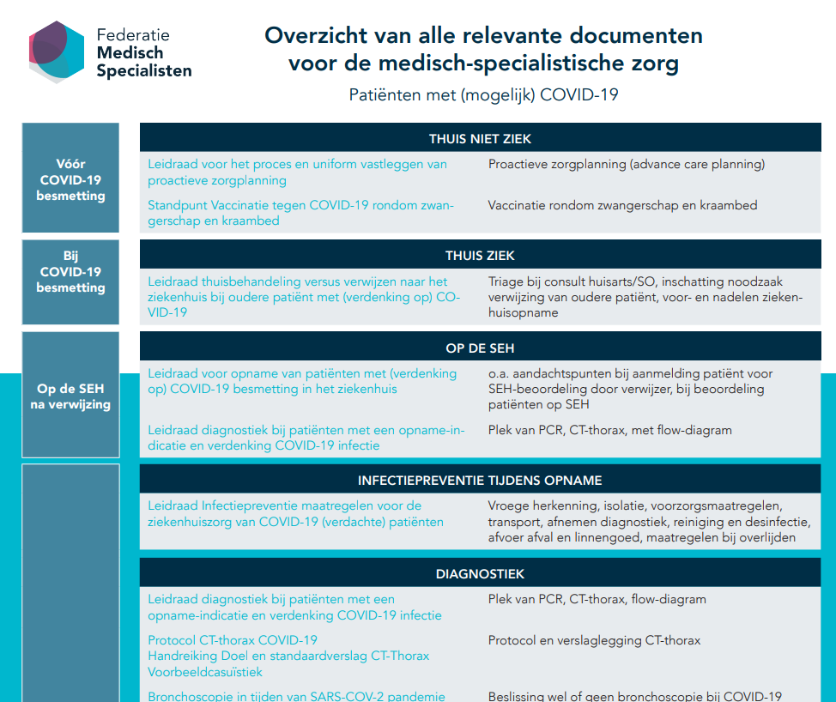

Snelle actie vanuit de FMS bij COVID

Slide 10

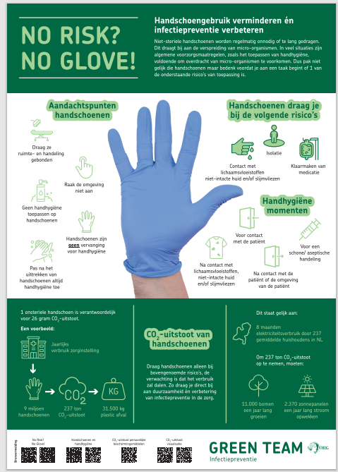

Rekening houdend met duurzaam

Slide 11
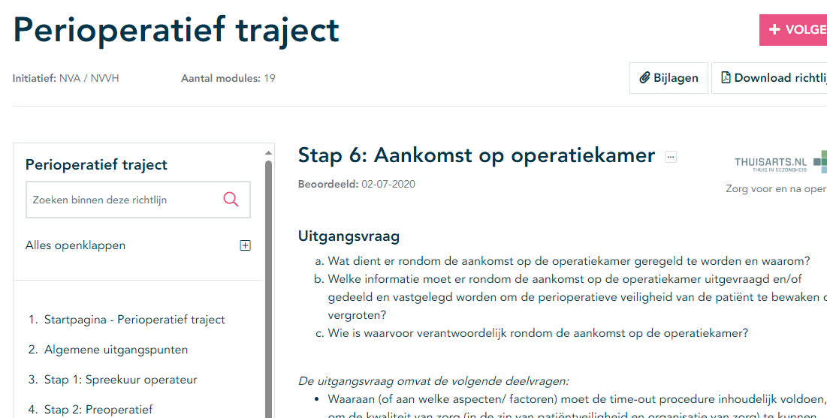
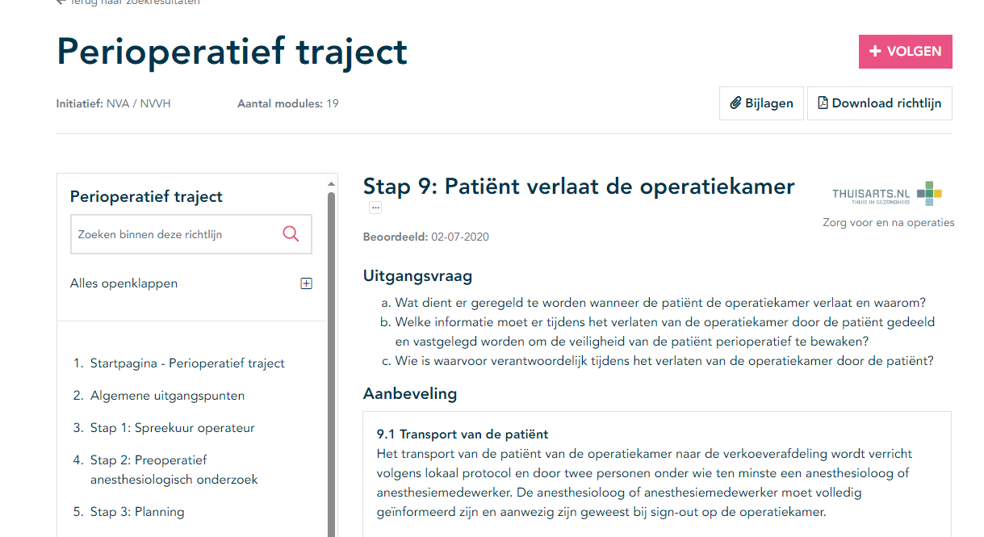
De OK: FMS perioperatief traject richtlijn

Slide 12

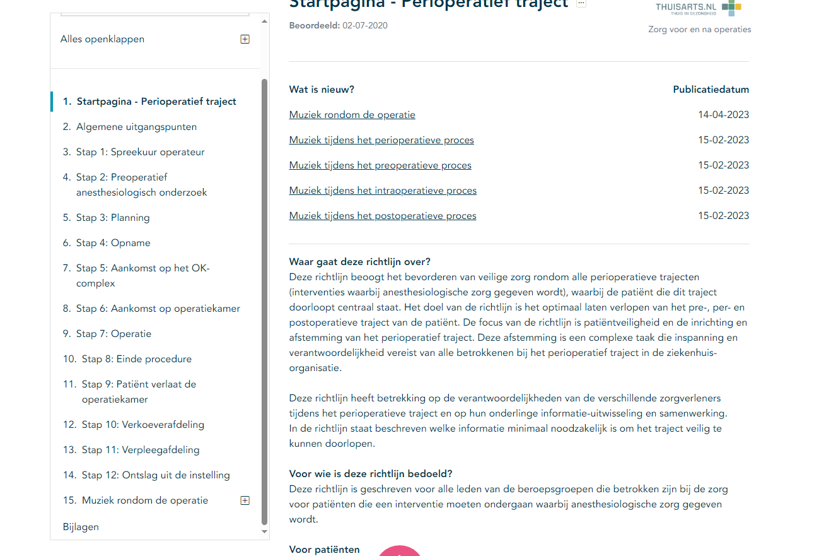
Perio -operatief traject
Voorbeeld
Notes:
Er zitten ook leuke onderwerpen in zoals muziek.

Slide 13
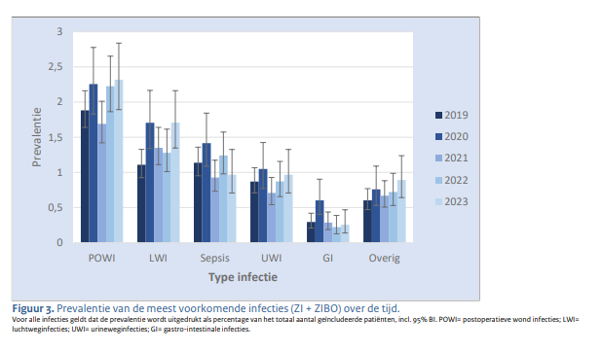
Meest voorkomende infectie’s (Prezies.nl)
Notes:
Infecties nemen toe. Geen vingerwijzing naar oK;s het is een feit, achterliggende oorzaak bij patienten nemen ook toe: bv BMI

Slide 14

Welke IP richtlijnen zijn er voor de OK
Beleid prikaccidenten (BOA)
laser instrumentarium (PBM)
Handhygiene, pre operatief
Luchtbeheersing op OK
POWI richtlijn
I.P. op de operatieafdeling
Wet op medisch steriele hulpmiddelen
Alg.voorzorgsmaatregelen
Isolatievormen op OK
BRMO/MRSA beleid
Reiniging-en desinfectiebeleid

Slide 15
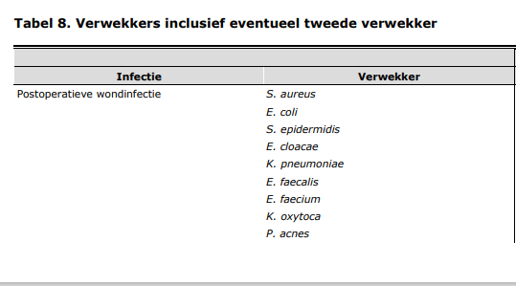
Micro organisme en het voorkomen van een infectie (POWI) : dus een POWI richtlijn
AB profylaxe
Wondzorg
MUP/hibiscrub voor OK
Screening voor OK
Patient factoren /immuniteit
    BMI - ASA
Soort ingreep/techniek
Lucht-omstandigheden
Normothermie
Hechtmateriaal
Notes:
Nog in concept

Slide 16
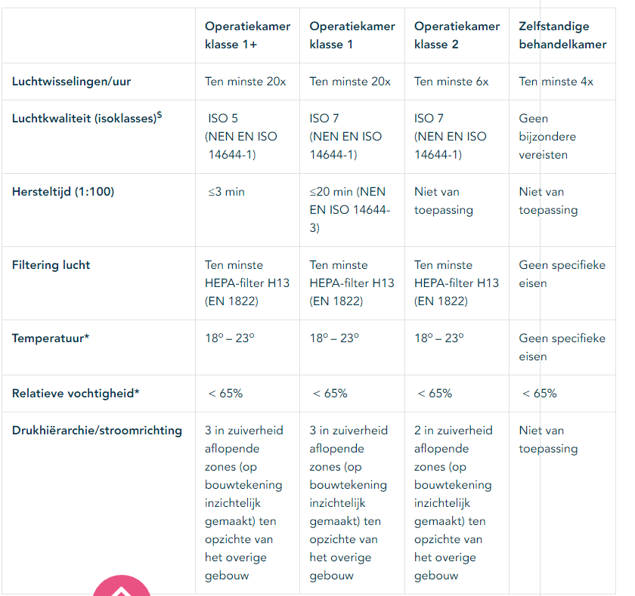

FMS richtlijn: luchtbehandeling op de OK

Slide 17
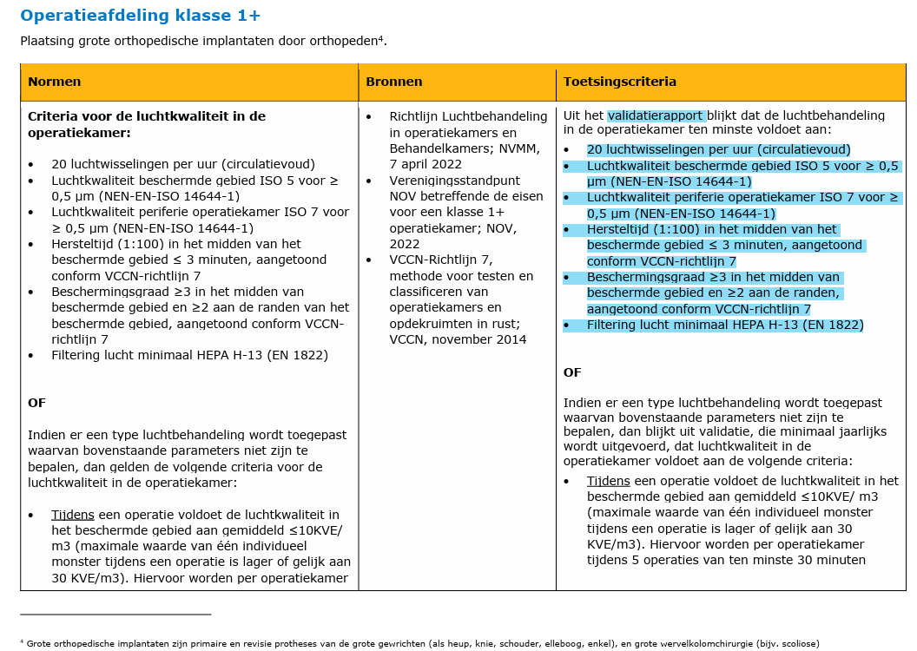

IGJ toetsingskader OK klasse 1 +
Maar ook:
NIAZ
Q-mentum
JCI
Verzekeringsmaatschappij
Notes:
Eigen ontwikkelde kader worden een toestingsmoment IGJ

Slide 18
FMS richtlijn infectiepreventie op de operatiekamer
  Module 1.1: kleding en PBM, schoeisel
    Overjas,warmhoudjas en schoenen
  Module 1.2: ( Dubbele) handschoenen
  Module 2.1 en 2.2: pre operatieve handhygiëne/
  Module 3.1 en 3.2: isolatie op de OK
  Module 4: zelfstandige behandelkamer
  Module 5 : drukhierarchie bij aerogene isolatievorm
Notes:
Drukhierarchie, uit of aan bij COVID periode : blijft aan.

Slide 19
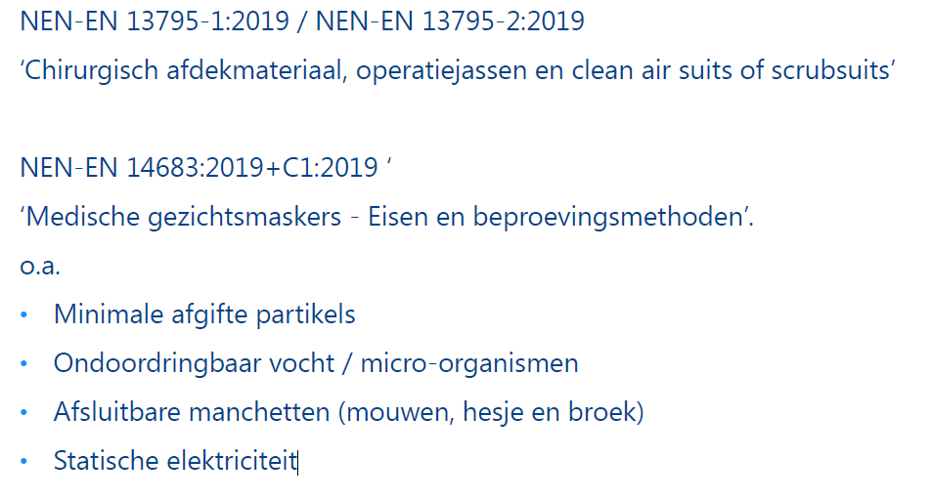
Eisen OK steriele kleding en afdekmateriaal
arbo
CE keurmerk
Maar wat vindt de gebruiker ?
Notes:
CE keurmerk. arbotecn

Slide 20
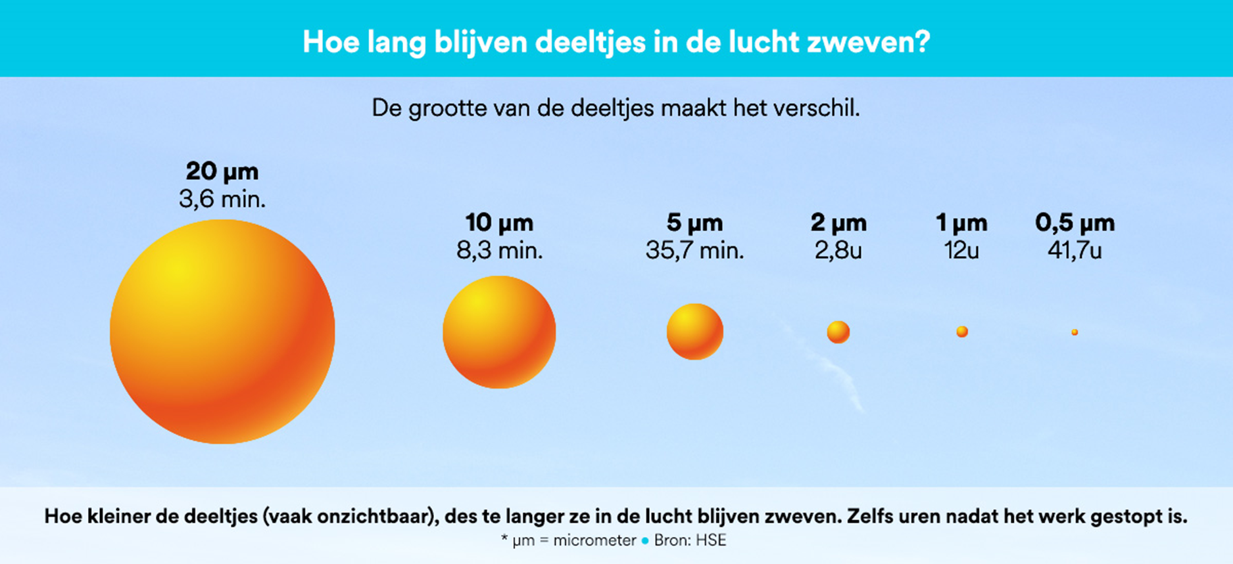
Patiënt en medewerkers op de OK kamer
stofdeeltjes
Mens

Slide 21
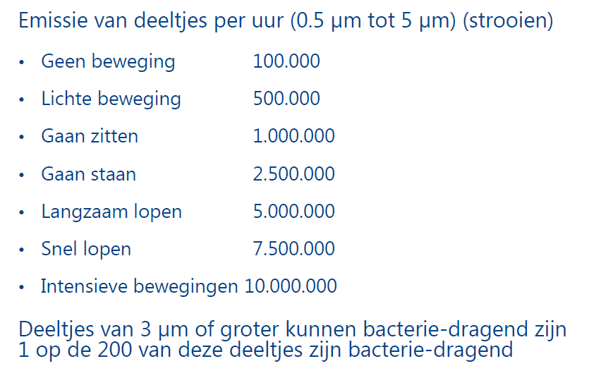

Slide 22
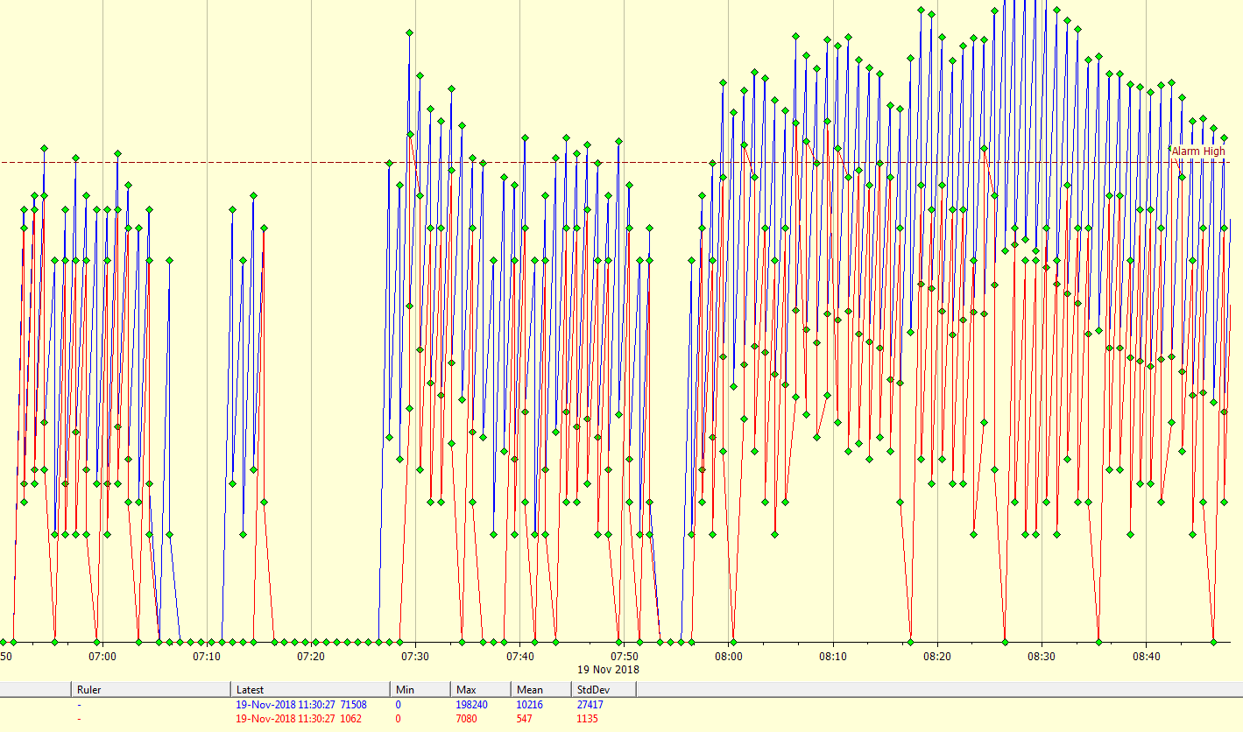
aanwezigheid bij een sectio
Mens
Stofdeeltjes

Slide 23
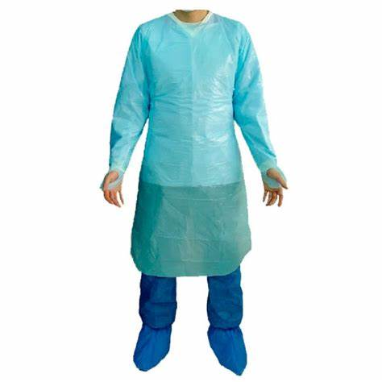
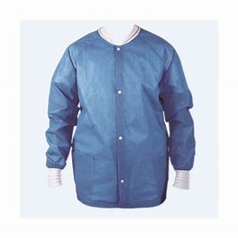

FMS richtlijn: overjas /warmhoudjas/sieraden

Slide 24
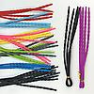
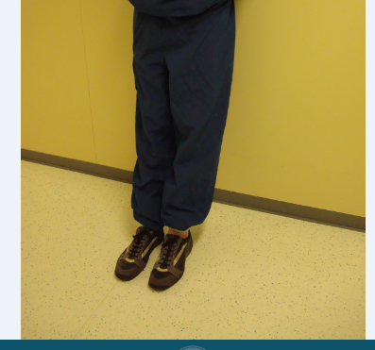
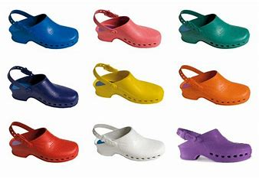
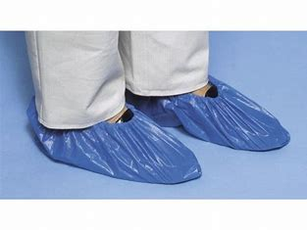
Richtlijn: binnen- en buiten schoenen.

Slide 25
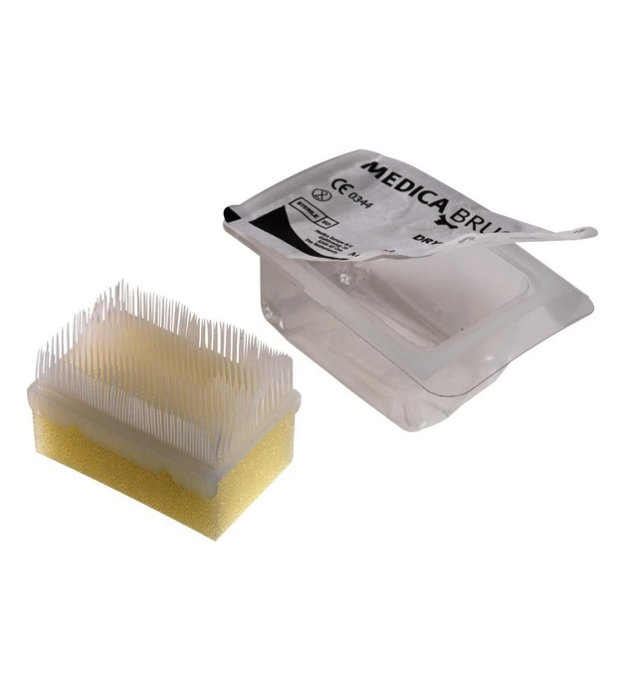
Wie komt er met zichtbaar vuile handen naar het werk?
Oude rituelen
Pre operatieve handhygiene
WIP richtlijn pre operatieve handhygiene: in 2010 al beschreven.

Slide 26

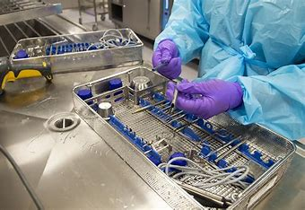
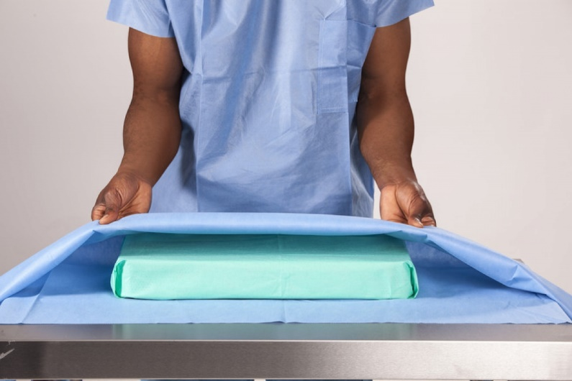
Richtlijn versus duurzaamheid, wetgeving en nieuwe inzichten. Een mooie uitdaging

Slide 27
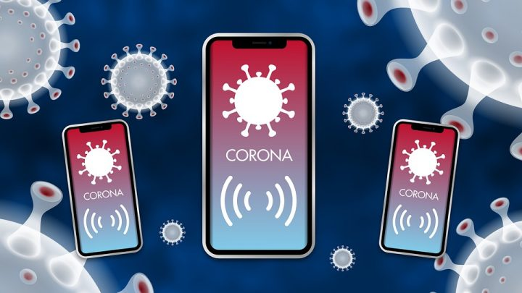

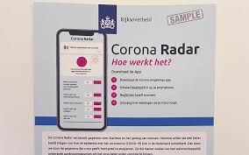
Toekomst : alle richtlijnen snel terug te vinden.

Slide 28

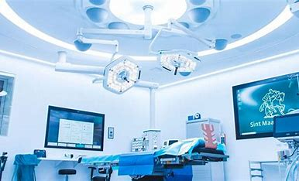

Tot slot: jullie professionals

Slide 29


